Slide 1

Faculdade de tecnologia e ciências da Bahia
Curso: Engenharia Civil
Disciplina: Estradas
SUPERELEVAÇÃO E SUPERLARGURA
Professora: Juliane Souza

Slide 2
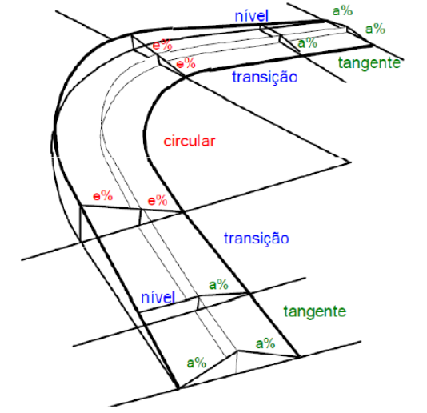
Superelevação
A superelevação é a inclinação transversal da pista nas curvas, que tem como objetivo combater a força centrífuga desenvolvida nos veículos e dificultar a derrapagem dos mesmos.

Slide 3

Superelevação

Slide 4
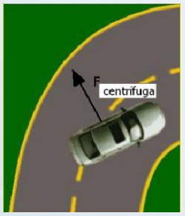
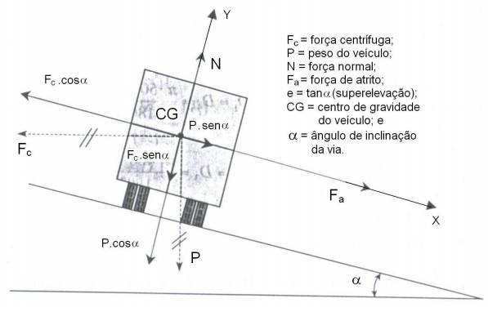
Superelevação
Ao percorrer um trecho de rodovia em curva horizontal com certa velocidade, um veículo fica sujeito à ação de uma força centrífuga, que atua no sentido de dentro para fora da curva, tendendo a mantê-lo em trajetória retilínea, tangente à curva.
A superlevação e também a força de atrito entre o pneu e o pavimento compensam a força centrífuga que atua no veículo para arrancá-lo da pista.

Slide 5
Superelevação
Tal inclinação deve ser bem escolhida, vez que uma inclinação elevada causaria o escorregamento ou tombamento dos veículos na via
Em vias urbanas, a superelevação é evitada, uma vez que induz o motorista a elevar sua velocidade, o que implicaria em redução da segurança das vias.

Slide 6

Superelevação
Na forma clássica, a superelevação é expressa pela seguinte equação:
Onde:
e = Superelevação (m/m)
V = velocidade de projeto ou diretriz (km/h);
R = raio da curva horizontal (m);
f = coeficiente de atrito transversal pneu/pavimento;

Slide 7

Superelevação
Valores do coeficiente de atrito máximo
As normas do DNER fixam como valores de coeficientes de atrito transversal máximos admissíveis para fins de projeto, para diferentes velocidades diretrizes.

Slide 8
Superelevação
Valores máximos de superelevação
O valor da superelevação a ser adotado deve ser limitado a um valor máximo por razões de segurança.
Uma curva com superelevação muito alta pode provocar deslizamento do veículo para o interior da curva ou mesmo o tombamento.

Slide 9
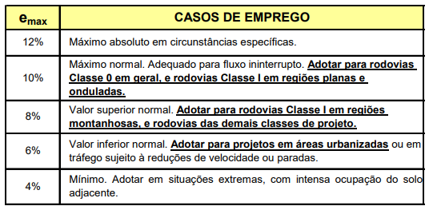
Superelevação
Valores máximos de superelevação
A maior taxa de superelevação admitida para fins de projeto de rodovias no Brasil é de 12%, devendo seu emprego ser limitado a casos de melhorias de rodovias existentes ou de correção de problemas existentes que não permitam o aumento dos raios de curvatura.

Slide 10
Superelevação
Definida a superelevação máxima a ser observada nas concordâncias horizontais para determinada condição ou classe de projeto de uma rodovia, fica também definido o menor raio de curva que pode ser utilizado, de forma a não haver necessidade de empregar superelevações maiores que a máxima fixada.

Slide 11

Superelevação
Para o cálculo do raio mínimo:
Onde:
Rmin = raio mínimo da curva circular (m);
V = velocidade de projeto ou velocidade diretriz (km/h);
emax = superelevação máxima (m/m) (tabelada);
fmax = coeficiente de atrito transversal máximo pneu/pavimento.

Slide 12
Superelevação
A superelevação máxima estabelecida para o projeto de uma rodovia somente deve ser utilizada nas concordâncias projetadas com o raio mínimo, que é uma condição extrema do projeto, a ser evitada sempre que possível e razoável.
Quando se empregam raios de curva maiores que o mínimo, as forças centrífugas envolvidas diminuem à medida que aumenta o raio da curva, reduzindo, consequentemente, as intensidades das forças de atrito e/ou das forças devidas à superelevação, necessárias para equilibrar os efeitos das forças centrífugas.

Slide 13

Superelevação
Fórmula da superelevação da AASHTO que é adotada pelo DNIT
Onde:
e = superelevação (%)
R = raio da curva circular (m);
Rmin = raio mínimo da curva circular (m);
emax = superelevação máxima (m/m).

Slide 14

Superelevação
Valores dos raios acima dos quais a superelevação é dispensada
  Valores de raios de curva acima dos quais sugere-se considerar as curvas como se fossem tangentes no dimensionamento das seções transversais:
  A superelevação mínima admissível, mesmo quando as forças centrífugas envolvidas não a demandem, deverá ter valor igual ao do abaulamento, para fins de assegurar a devida drenagem superficial.

Slide 15
Exercício
Calcular o raio mínimo de uma curva, dados V = 80 km/h e emáx = 10%.
Onde:
Rmin = raio mínimo da curva circular (m);
V = velocidade de projeto ou velocidade diretriz (km/h);
emax = superelevação máxima (m/m) (tabelada);
fmax = coeficiente de atrito transversal máximo pneu/pavimento.

Slide 16
Exercício
Uma estrada foi projetada com velocidade diretriz de 90 km/h. Sabendo que umas das suas curvas possui R = 300 m, verifique o valor do raio da curva quanto à estabilidade (ou seja, verificar se R ≥ Rmín). O projeto é de classe I em região plana

Slide 17
Exercício
Numa rodovia de classe I, temos: emax = 8 %, V = 100 km/h. Se uma curva nesta rodovia tem raio de 450 m, calcular a superelevação a ser adotada.

Slide 18
Exercício
Numa rodovia de classe I, temos: emax = 6 %, V = 80 km/h. Se uma curva nesta rodovia tem raio de 400 m, calcular a superelevação. (P/ casa)

Slide 19
Superlargura

Slide 20
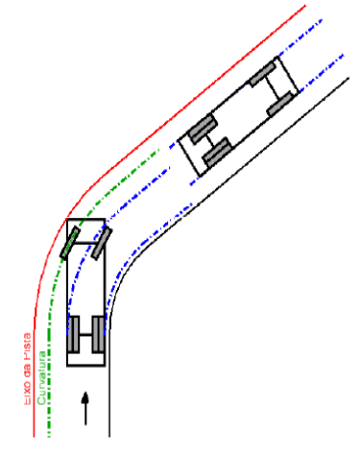
Superlargura
É a largura adicional que se dá às plataformas nos trechos curvos a fim de melhorar as condições de segurança.
Objetivo: Permitir melhor acomodação do veículo dentro da faixa de tráfego de um veículo que se desloca ao longo de uma curva horizontal.

Slide 21
Superlargura
Geralmente o alargamento da pista em certas curvas é necessário porque:
Quando o veículo percorre uma curva circular e o ângulo de ataque de suas rodas diretrizes é constante, a trajetória de cada ponto do veículo é circular. O anel circular formado pela trajetória de seus pontos externos é mais largo que o gabarito transversal do veículo em linha reta.
Isso é agravado pelo balanço dianteiro do veículo

Slide 22
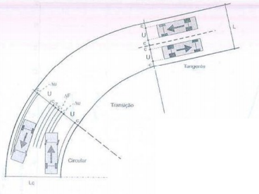
Superlargura
Dessa forma, nas curvas, as faixas de trânsito deverão ser mais largas para inscrever (ou conter) o veículo adequadamente no seu interior.
Para compensar o aumento de largura necessária para inscrever o veículo na faixa de trânsito nas curvas; então, é acrescentado, nas curvas, um valor S (superlargura) à largura padrão das pistas.

Slide 23
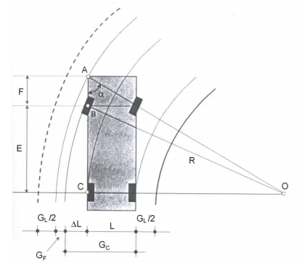
Superlargura
Elementos geométricos considerados na trajetória de um veículo numa curva
L = largura física do veículo;
∆L = acréscimo de largura devido à diferença na trajetória das rodas dianteiras e traseiras;
GL = folga lateral do veículo em movimento;
GC = gabarito estático (ou largura estática) do veículo em curva;
GF = acréscimo de largura devido ao balanço dianteiro do veículo em curva;
E = distância entre eixos;
F = balanço dianteiro do veículo;
R = raio da curva circular.

Slide 24
Superlargura
As superlarguras são calculadas considerando sempre veículos de maior porte, não tendo sentido o cálculo para veículos tipo VP, pois mesmo uma rodovia projetada para este tipo de veículo de projeto deverá permitir a passagem ocasional de um veículo de maior porte.

Slide 25
Superlargura
A superlargura é calculada pela seguinte fórmula:
S = LT – LB
Onde:
S = superlargura;
LT = largura total da pista;
LB = largura básica da pista em tangente.

Slide 26

Superlargura
Folga dinâmica para os veículos na pista (espaço de segurança)
Para compensar as dificuldades naturais de manobra em curva e as diferenças entre as características de operação dos motoristas, considera-se para a pista (independentemente do número de faixas de trânsito) um acréscimo de largura adicional (FD), denominado de folga dinâmica, dada pela fórmula atribuída a VOSHEL
Onde:
FD = folga dinâmica, que é determinada de forma experimental e empírica;
V = velocidade de projeto (km/h);
R = raio da curva circular (m).

Slide 27

Superlargura
A fórmula geral para o cálculo da superlargura é dada pela equação
Onde:
S = superlargura (m);
L = largura física do veículo (m);
LB = largura básica da pista em tangente (m);
GL = folga lateral do veículo em movimento (m);
E = distância entre eixos (m);
F = balanço dianteiro do veículo (m);
R = raio da curva circular (m);
V = velocidade de projeto (km/h).

Slide 28

Superlargura
Importante:
GL é tabelado com base em LB (largura básica da pista em tangente)

Slide 29
Superlargura
O valor da superlargura calculado é aproximado para múltiplos de 0,20 m;
  Exemplo: 0,78 m => Adota de 0,80 m
A favor da segurança o valor é aproximado para um valor acima do calculado;
São adotados valores a partir de 0,40 m, superlarguras menores que esse valor não resultariam em efeitos práticos relevantes, podendo ser desconsideradas.

Slide 30
Exercício
Calcular a superlargura a ser acrescentada no trecho curvo de uma pista sendo dados os seguintes elementos de projeto:
a) Raio da curva no trecho circular: R = 250 m;
b) Velocidade de projeto: V = 80 km/h;
c) Para a pista de referência de projeto, tem-se que a largura das faixas de tráfego na tangente é 3,50 m => Largura básica da pista em tangente é LB = 7,00 m;
e) Um veículo de projeto com as seguintes características: Largura do veículo: L = 2,60 m; Distância entre os eixos do veículo: E = 6,00 m; e Distância entre a frente do veículo e o eixo dianteiro (ou balanço dianteiro): F = 1,00 m.
GL é tabelado

Slide 31
Onde:
S = superlargura (m);
L = largura física do veículo (m);
LB = largura básica da pista em tangente (m);
GL = folga lateral do veículo em movimento (m);
E = distância entre eixos (m);
F = balanço dianteiro do veículo (m);
R = raio da curva circular (m);
V = velocidade de projeto (km/h).

Slide 32
Exercício
Calcular a superlargura a ser acrescentada no trecho curvo de uma pista sendo dados os seguintes elementos de projeto:
a) Raio da curva no trecho circular: R = 250 m;
b) Velocidade de projeto: V = 90 km/h;
c) Para a pista de referência de projeto, tem-se que a largura das faixas de tráfego na tangente é 3,60 m => Largura básica da pista em tangente é LB = 7,20 m;
e) Um veículo de projeto com as seguintes características: Largura do veículo: L = 2,60 m; Distância entre os eixos do veículo: E = 6,00 m; e Distância entre a frente do veículo e o eixo dianteiro (ou balanço dianteiro): F = 1,00 m.
GL é tabelado

Slide 33
Observação
O critério do DNER (atual DNIT), para pistas com mais de duas faixas, é o seguinte:
a) No caso de pistas de três faixas, multiplicar a superlargura por 1,25;
b) No caso de pistas de quatro faixas, multiplicar a superlargura por 1,50.

